Slide 1


课时07：Django常用Web工具

Slide 2

目录
文件上传
分页操作
富文本编辑器
CONTENT

Slide 3
文件上传
当Django在处理文件上传的时候，文件数据被保存在request.FILES
FILES中的每个键为<input type=“file” name=“ ”/>中的name
注意：FILES只有在请求的方法为POST 且提交的<form>带有enctype="multipart/form-data" 的情况下才会包含数据。
否则，FILES 将为一个空的类似于字典的对象

Slide 4
分页操作
Django提供了一些类实现管理数据分页，这些类位于django/core/paginator.py中
Paginator对象
Paginator(列表,int)：返回分页对象，参数为列表数据，每面数据的条数
属性
count：对象总数
num_pages：页面总数
page_range：页码列表，从1开始，例如[1, 2, 3, 4]
方法
page(num)：下标以1开始，如果提供的页码不存在，抛出InvalidPage异常

Slide 5
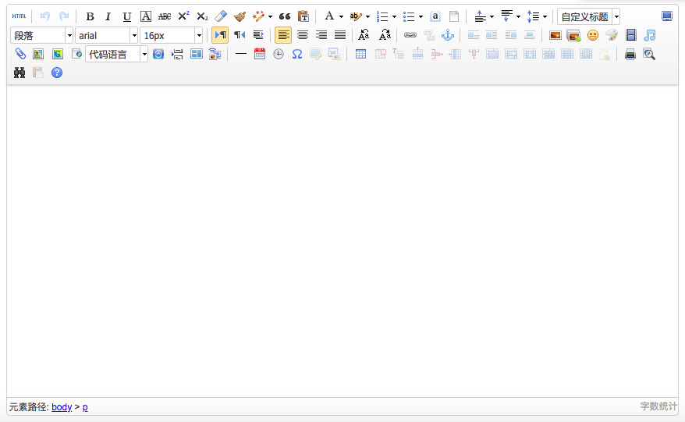
富文本编辑器

Slide 6
小结
通过本节学习我们了解Django框架中的常用Web工具，有文件上传、数据分页和富文本编辑器。

Slide 7
Next：课时08《Django的其他核心功能》

Slide 8



